Slide 1
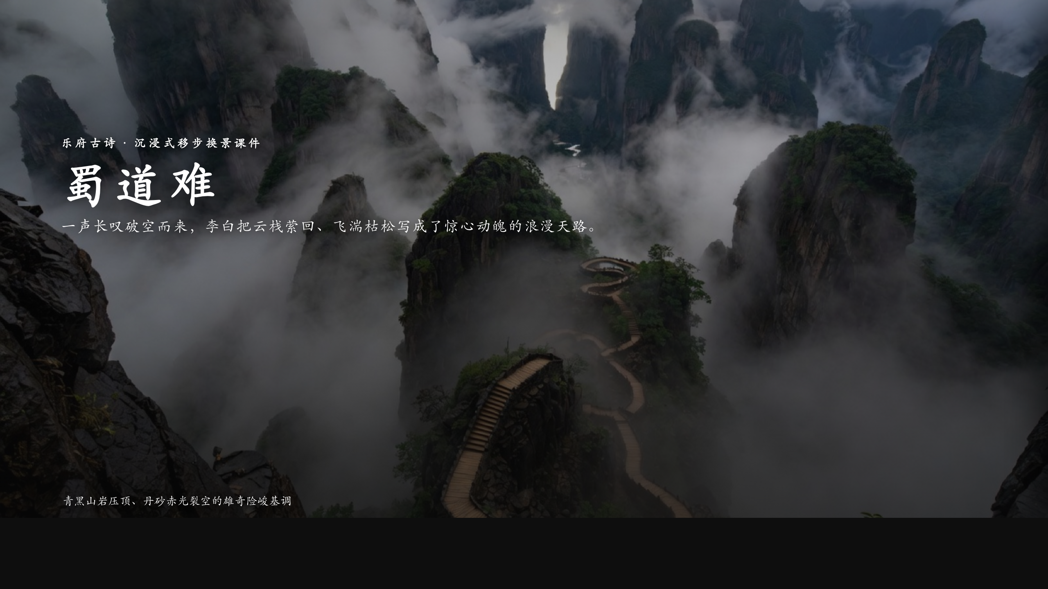
蜀道难 · 青黑山岩压顶、丹砂赤光裂空的
一声长叹破空而来，李白把云栈萦回、飞湍枯松写成了惊心动魄的浪漫天路。
统编版高中语文必修下册
▶ 打开沉浸课件

Slide 2
学习目标
这节课,我们要学会
诵读积累
能流畅背诵全诗主体段落，掌握“噫吁嚱、扪参历井、巉岩、崔嵬”等字音与杂言节奏。
赏析品语
品味夸张、想象、神话、虚实相生等手法，体会李白纵横恣肆的浪漫主义语言风格。
意境情感
感受蜀道奇险雄峻的意境，理解三叹回环的章法及由叹险到忧时的思想情感。
蜀道难 · 青黑山岩压顶、丹砂赤光裂空的
P.2

Slide 3
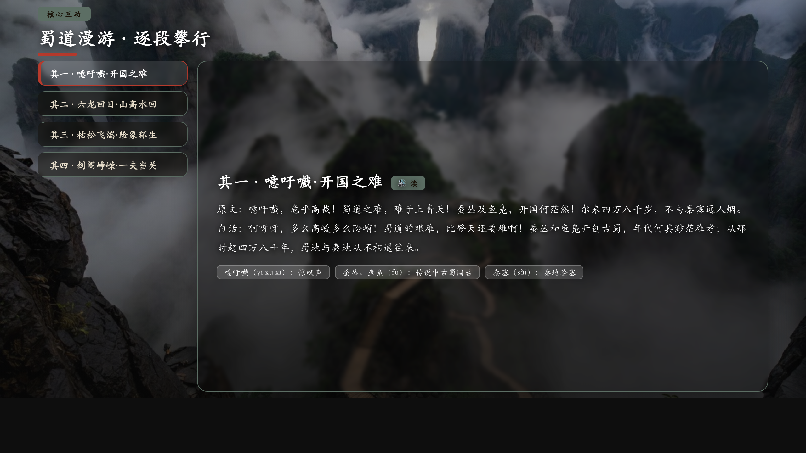
核心互动 · 蜀道漫游 · 逐段攀行
▶ 课件第 4 页
点击四个站点，沿蜀道由远古到剑阁层层登攀，体会“难于上青天”的递进。
蜀道难 · 青黑山岩压顶、丹砂赤光裂空的
P.3

Slide 4
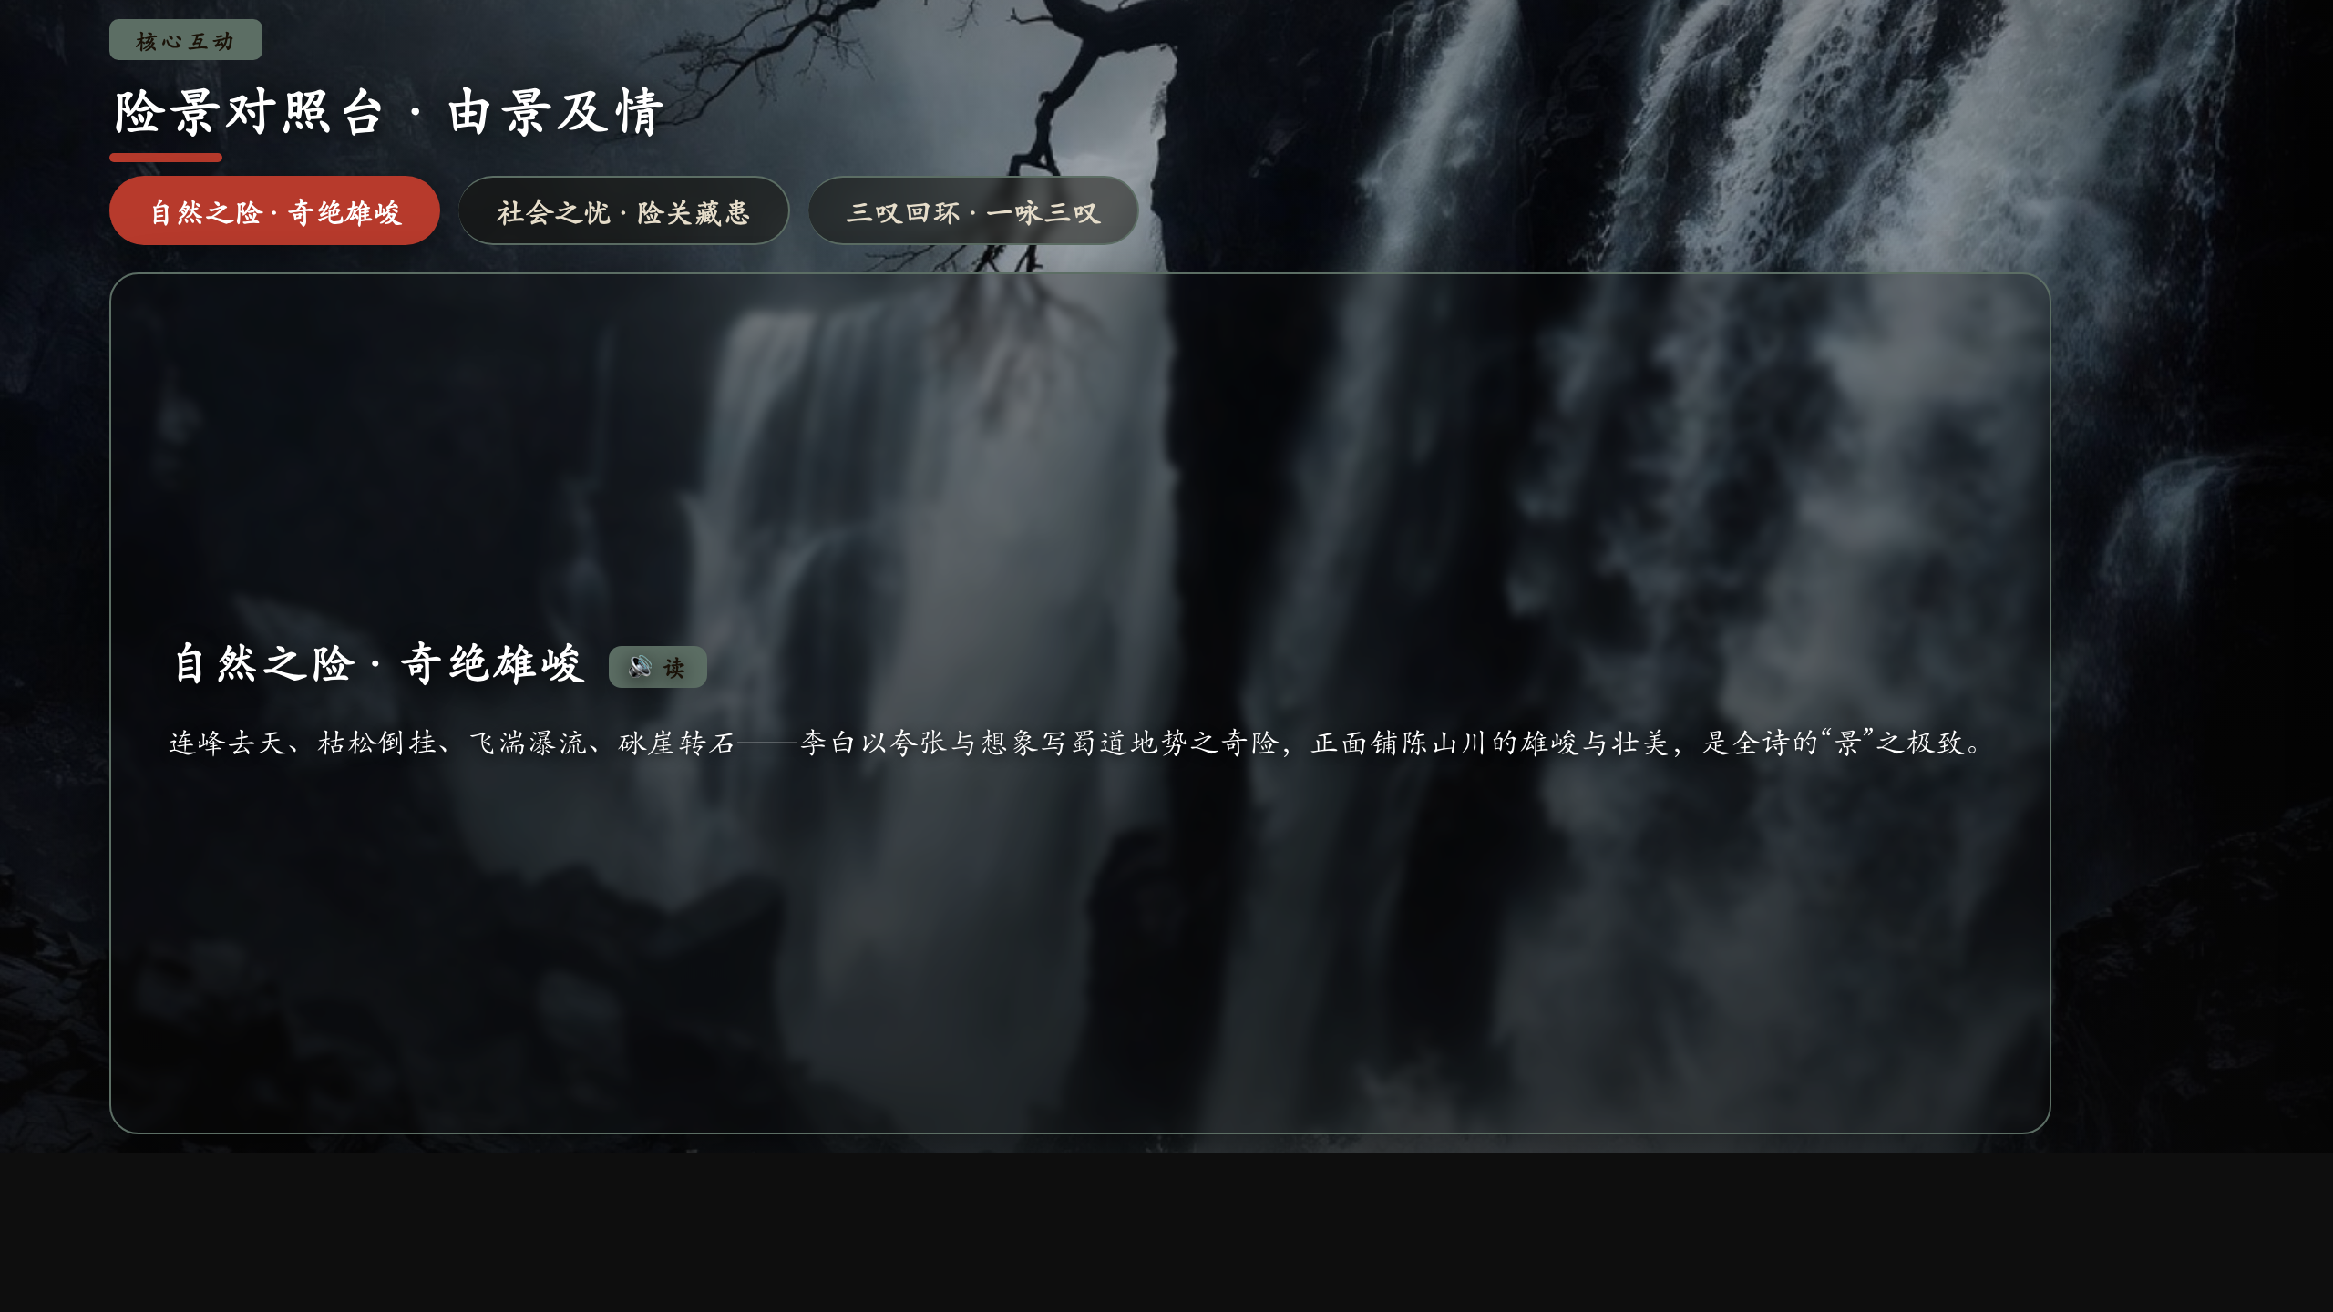
核心互动 · 险景对照台 · 由景及情
▶ 课件第 5 页
在“自然奇险”与“社会之忧”两脉间对照，看李白如何由叹山川之险转入忧时局之危。
蜀道难 · 青黑山岩压顶、丹砂赤光裂空的
P.4

Slide 5
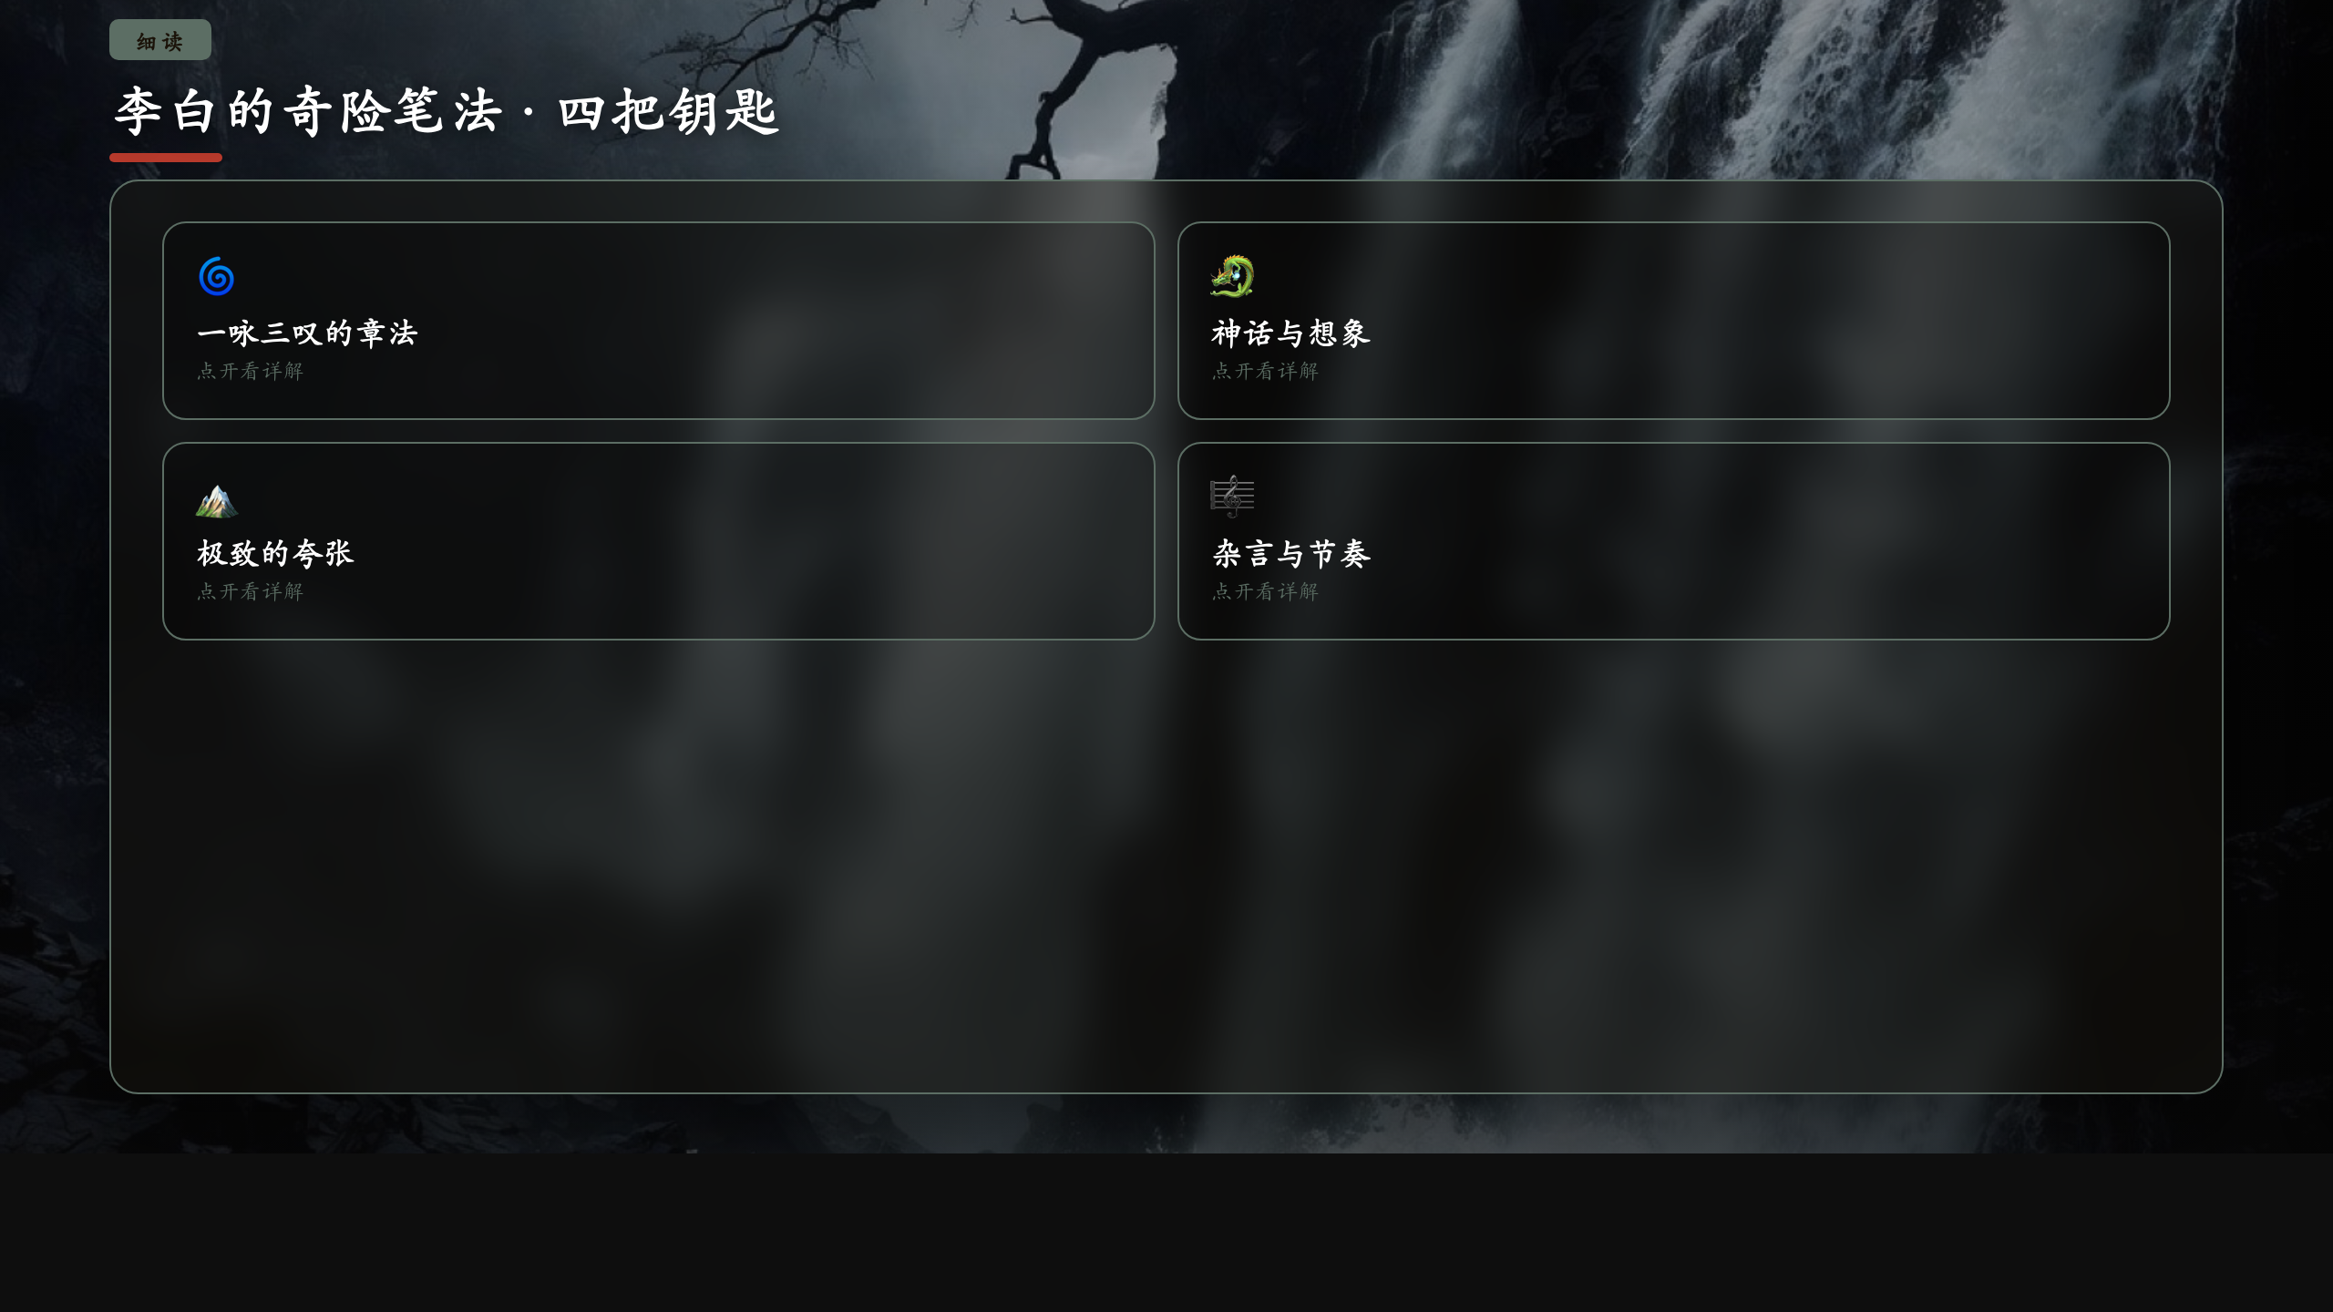
李白的奇险笔法 · 四把钥匙
▶ 课件第 7 页
从章法到手法，拆解《蜀道难》纵横恣肆的浪漫密码。
蜀道难 · 青黑山岩压顶、丹砂赤光裂空的
P.5

Slide 6
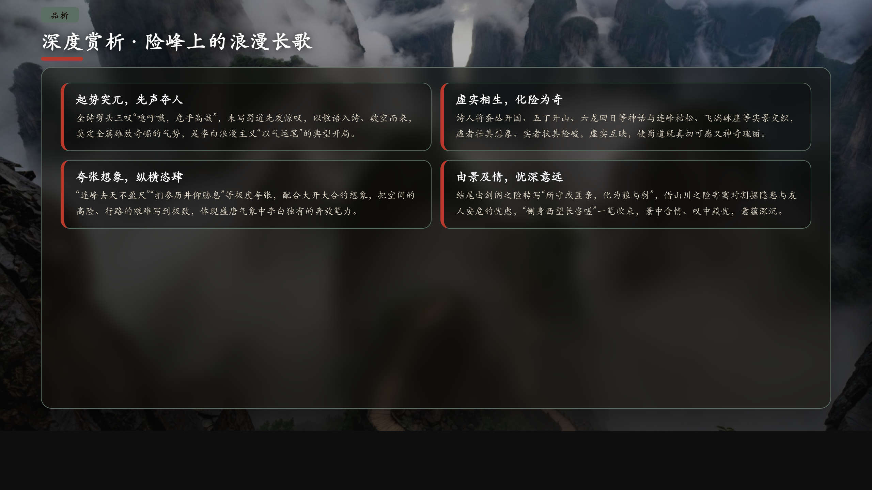
深度赏析 · 险峰上的浪漫长歌
▶ 课件第 9 页
品味语言与情感
蜀道难 · 青黑山岩压顶、丹砂赤光裂空的
P.6

Slide 7
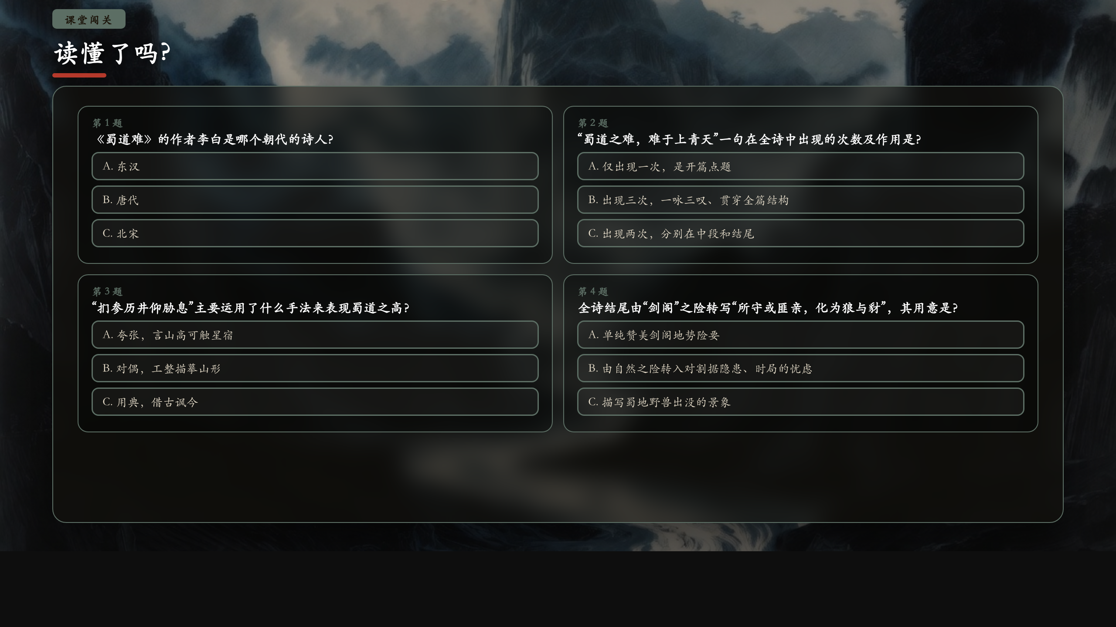
课堂闯关
▶ 课件第 10 页
检测理解与迁移
蜀道难 · 青黑山岩压顶、丹砂赤光裂空的
P.7

Slide 8
板书
蜀道难
· 一线·三叹:“蜀道之难，难于上青天”三次回环，开篇—中段—结尾，贯穿章法、层叠情感。
· 二脉·景情:前写自然奇险（连峰枯松、飞湍砯崖），后转社会之忧（剑阁险关、所守匪亲），由景及情。
· 三法·浪漫:神话想象 + 极度夸张 + 杂言节奏，铸成李白纵横恣肆、奇崛雄放的浪漫主义风格。
蜀道难 · 青黑山岩压顶、丹砂赤光裂空的
P.8

Slide 9
作业
分层作业
必做
有感情地诵读并背诵《蜀道难》主体段落，标注“噫吁嚱、扪参历井、巉岩、崔嵬、砯崖”等字音。
实践
从诗中选取一处夸张或想象的句子（如“连峰去天不盈尺”），写80字左右的赏析，说明其表达效果。
挑战
结合“一咏三叹”的结构，比较《蜀道难》与同为乐府旧题的其他作品，谈谈李白如何“旧题翻新”，写一段不少于150字的小评论。
蜀道难 · 青黑山岩压顶、丹砂赤光裂空的
P.9

